Slide 1
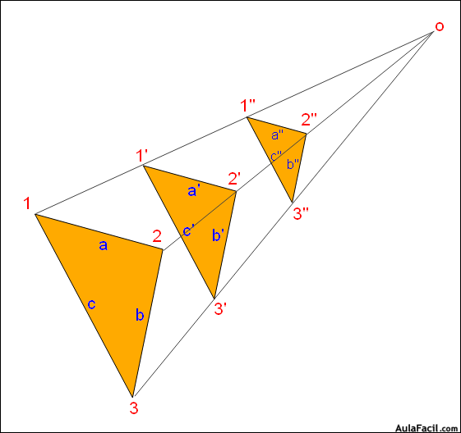
HOMOTECIAS
LIC. JEISSON GUSTIN

Slide 2
ACTIVIDAD
1. Dibuja el triángulo ABC cuyos vértices se encuentran en los puntos A(-2,3), B(4,2) Y C(1,2).
Multiplica cada coordenada de los vértices por 2, ¿Cuáles son las nuevas coordenadas?
Ubica las nuevas coordenadas en el plano cartesiano y une los puntos.
Multiplica Las coordenadas de los vértices del triángulo ABC por 3 y luego por -2. ubica las nuevas coordenadas y une los puntos para formar lo nuevos triángulos.
Explica que sucede cuando se multiplican las coordenadas de un polígono por algún factor.

Slide 3
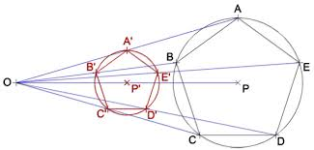
HOMOTECIA
Se llama homotecia a la transformación geométrica que sufre una figura. A partir de un determinado punto, todas las medidas quedan multiplicadas por un mismo factor distinto de cero.

Slide 4
La homotecia de ampliación se llama dilatación y la de reducción se llama contracción.
HOMOTECIA 1.ggb
una homotecia se caracteriza por dos elementos: un punto P llamado centro de homotecia y un factor de conversión r, de modo que a todo punto R (x ,y) corresponde un punto R’(rx ,ry)

Slide 5
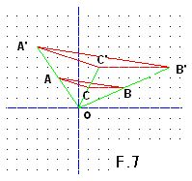
En la figura F.7 se encuentra el triángulo ABC cuyos vértices se encuentran en los puntos A(-2,3), B(4,2) Y C(1,2).
Si se multiplican a las coordenadas de cada vértice por el factor 2 los valores se transforman en A´(-4,6), B´(8,4) Y C´(2,4)
HOMOTECIA 3.ggb

Slide 6
ACTIVIDAD
1) Construya un polígono de 5 lados con las coordenadas que desee.
2) Ubique el centro de homotecia diferente al punto (0,0).
3) Realice una transformación de dilatación o ampliación del polígono.
4) Realice una transformación de contracción o reducción del polígono.

